Slide 1

组会报告
利用噪声互相关格林函数法
的区域衰减成像研究(1)
报告人：彭宏睿
2021年12月13日
Notes:
研究整体框架和程序的基本结构；
通过两个研究中的具体的小案例，介绍shell中的两个命令awk和wget。(因为全部的细节过于繁琐，除非要做一样的工作，不然没有听的意义)；
跑程序的具体结果（America165days；ANTC33days）；
目前遇到的瓶颈与困难。

Slide 2
研究整体流程
地震数据
由IRIS筛选台站和时间段
利用Request_data下载数据
台站响应数据
Miniseed文件不包含台站响应信息，需要单独下载
（建议使用wget批量下载）
格式转换
将miniseed数据转换为sac格式数据
（需要外部程序mseed2sac）
数据拼接
对于部分的台站，单日的数据被分割成了多个文件，使用sac中的merge命令拼接
数据预处理
去毛刺、去均值、去趋势、去仪器响应、切割到一定长度，识别坏数据（长度、幅值等）
选取台站
选取数据质量较好的，有数据台站较多的天数
并确定参与后续计算的台站list
生成选中数据集
互相关计算
mtt.F 和 readmtt.F
二进制格式的每日数据
Notes:
并不是很复杂，关键在于数据预处理（影响数据质量）和互相关计算（核心步骤与方法）。注意：miniseed数据的转化（到SAC）和台站响应数据的下载和处理。

Slide 3
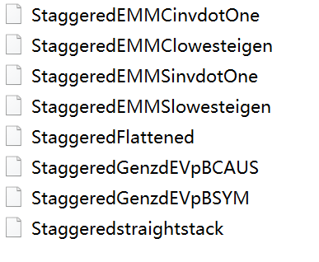
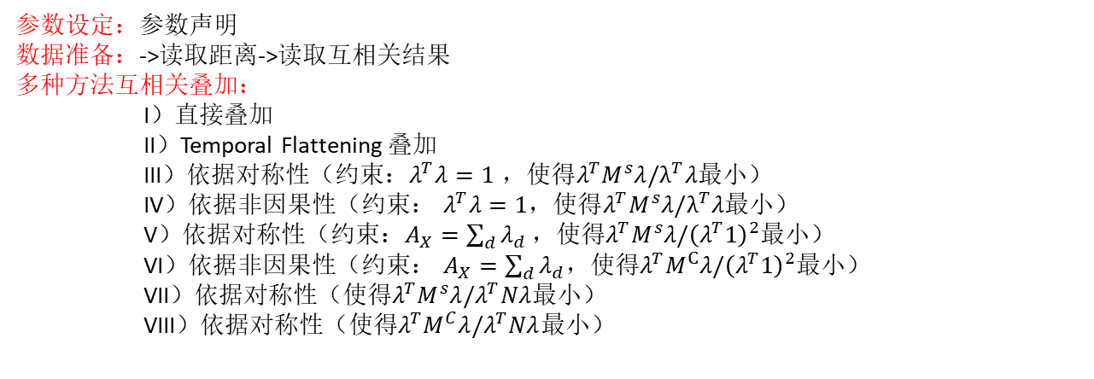
互相关计算程序结构
mtt.F 对于每组台站对完成单日的互相关计算
参数设定：参数声明->输出重要参数到记录文件->构造滤波器
数据准备：->读入台站位置->(计算循环开始/)读入每日数据->数据变换到频率域
互相关计算：->计算台站对间的互相关，并滤波->变换回时间域->给出互相关结果（未叠加的）
能量计算：->计算单日的总能量
结果输出：->输出互相关结果->输出总能量
readmtt.F 对于每组台站对完成单日的互相关计算
参数设定：参数声明
数据准备：->读取距离->读取互相关结果
多种方法互相关叠加：
I）直接叠加
II）Temporal Flattening 叠加
III）依据对称性（约束：$λ^{T}λ=1$ $，\text{使得}λ^{T}M^{s}λ/λ^{T}λ\text{最小}$）
IV）依据非因果性（约束： $λ^{T}λ=1，\text{使得}λ^{T}M^{s}λ/λ^{T}λ\text{最小}$）
V）依据对称性（约束：$A_{X}=\sum_{d}{λ_{d}}，$使得$λ^{T}M^{s}λ/{\left(λ^{T}1\right)}^{2}$最小）
VI）依据非因果性（约束： $A_{X}=\sum_{d}{λ_{d}}$，使得$λ^{T}M^{C}λ/{\left(λ^{T}1\right)}^{2}$最小）
VII）依据对称性（使得$λ^{T}M^{s}λ/λ^{T}Nλ$最小）
VIII）依据对称性（使得$λ^{T}M^{C}λ/λ^{T}Nλ$最小）
Result
输出：八种方法十六个文件
（Staggered和一般的）
具体参考（Weaver, 2018）
Notes:
包含两个Fortran程序，一个计算单日各台站对互相关结果，另一个通过多种方式进行叠加处理。

Slide 4
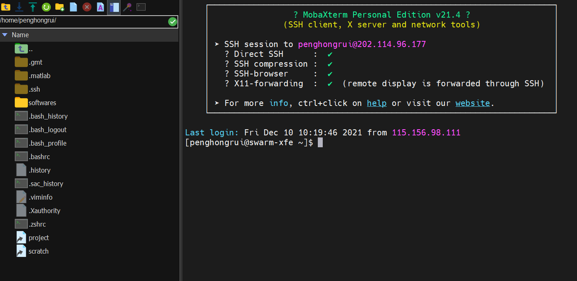
操作Tips：Shell命令
Shell即“命令解释器”，是用户同计算机内核交互的桥梁
包括图形界面的Shell和命令行界面的Shell
Linux下，有多种Shell，包括Bourne Shell(/usr/bin/sh 或 bin/sh)、Bourne Again Shell(/bin/bash)、C Shell(/usr/bin/csh)等。
差别可参考：（https://en.wikipedia.org/wiki/Comparison_of_command_shells）
SSH客户端下，超算/服务器操作界面
Notes:
Linux系统的操作，大多需要通过命令行界面的Shell，通过Shell命令的形式实现。

Slide 5
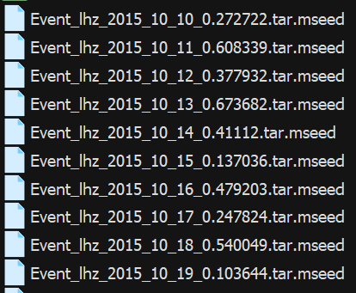
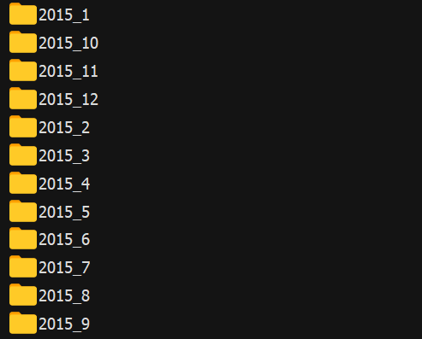
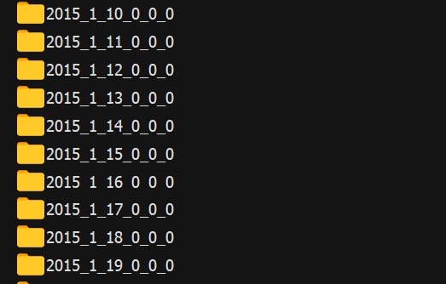
操作Tips：awk命令-批量处理文本
Awk 是一种处理文本文件的命令，具有强大的文本分析功能
基本语法：
awk [选项参数] 'script' var=value file(s)
或awk [选项参数] -f scriptfile var=value file(s)
选项：
-F fs 指定输入文件的分隔符，fs是一个字符串或一个正则表达式
-v var=value or --asign var=value 赋值一个用户自定义变量
-f scriptfile 从脚本中读取awk命令
参考： <https://www.runoob.com/linux/linux-comm-awk.html>
Eg.,: 生成多个文件夹，存放单日的miniseed数据
#!/bin/csh
# ls Event*seed | awk -F"_" '{print "mkdir -p " $3 "_" $4 "/" $3 "_" $4 "_" $5 "_0_0_0"}' > getdir.awk
# ls Event*seed | awk -F"_" '{print "cp " $0 " " $3 "_" $4 "/" $3 "_" $4 "_" $5 "_0_0_0"}' >> getdir.awk
Notes:
Awk：处理文本文件的常用命令。

Slide 6
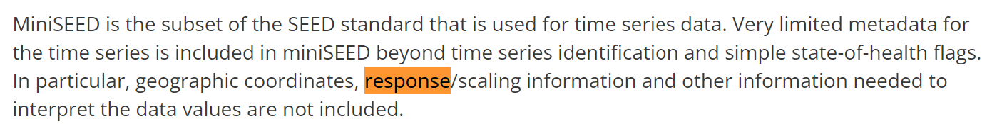
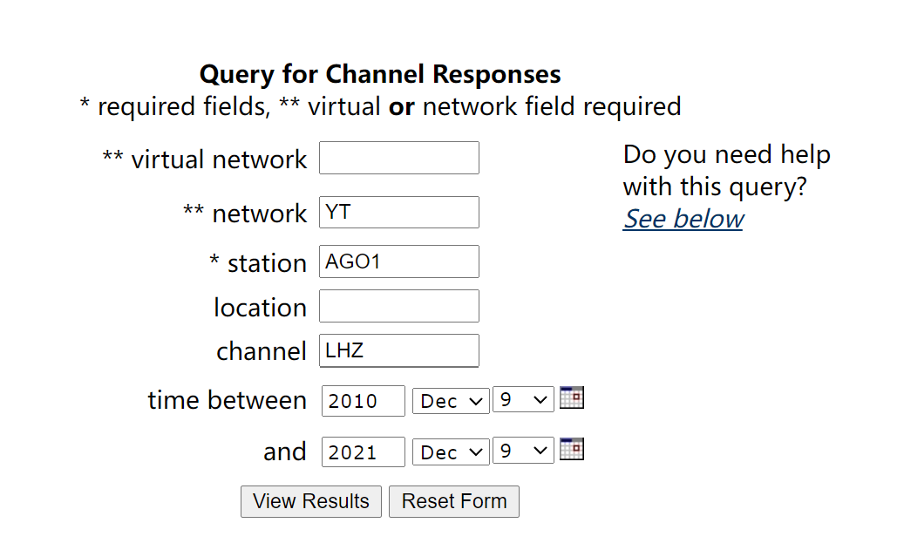
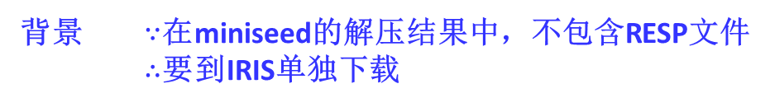
操作Tips：wget批量下载-RESP文件获取为例
背景 $∵$在miniseed的解压结果中，不包含RESP文件
$∴$要到IRIS单独下载
IRIS SeismiQuery - Seismic Station Response Query
service.iris.edu/irisws/resp/1/query?
net=YT&sta=AGO1&loc=*&cha=LHZ&starttime=2010-12-09T00:00:00&endtime=2021-12-09T23:59:59
文本文件格式的RESP数据
Notes:
背景：需要从有规律的网址下批量下载数据。

Slide 7
操作Tips：wget批量下载-RESP文件获取为例
wget是Linux中的一个下载文件的工具，以Shell命令的形式从网站download文件
基本形式：
Eg., wget http://cn.wordpress.org/wordpress-4.9.4-zh_CN.tar.gz
选项：
-O 将文件保存为特定文件名
Eg., wget -O wordpress.tar.gz http://cn.wordpress.org/....
-i依据本地文件中的网址进行下载（批量下载）
Eg., wget -i filelist.txt
更多选项参考：wget命令详解 - 随性i - 博客园 (cnblogs.com)
Downloadresp.csh
#!/bin/csh
printf "cd dataRESP\n" > getresp.awk
awk -F"|" '{print "wget " "-O " "RESP.YT." $2 ".LHZ " "\"" "http://service.iris.edu/irisws/resp/1/query?net=YT&sta=" $2 "&loc=*&cha=LHZ&starttime=2012-12-28T00:00:00&endtime=2017-11-28T23:59:59" "\""}' gmap-stations.txt >> getresp.awk
gmap-stations.txt
$ csh downloadresp.csh
$ csh getresp.awk
Notes:
有些情境下，使用Shell命令解决问题比键鼠操作简单很多（Linux系统/命令行Shell的一个突出优势）

Slide 8
实验结果（165days）
165days stacking result
Notes:
每一条线，就是一组台站对互相关叠加恢复的格林函数（一个台站激发脉冲信号，在另一台站接收的信号）结果。横坐标单位是时间，纵坐标的单位是振幅。对于振幅，我们实际上依照台站的间距做了一个平移，台站间距越远，平均的振幅我们就增加到更大。

Slide 9
实验结果（165days）
165days stacking result

Slide 10
实验结果（165days）
165days stacking result
Notes:
Solution：（1）使用共中心点台站对？（2）对结果进行分类，使用更少的台站集合？

Slide 11
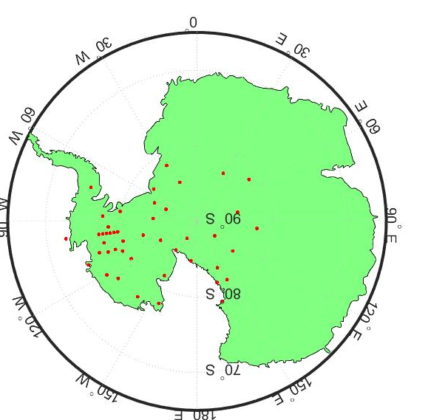
实验结果（33days ANTC）
IRIS YT Network 南极区域台站情况
跨越海洋
各台站数据时间范围
台站位置
Data downloaded 2015-2017(共三年)所有YT Network 有的台站数据
Notes:
查看了IRIS YT Network，的台站情况，选择了在15年到17年有覆盖的台站（44/60）。
主要问题：空间分布有一定的局限（西多东无），部分台站的连线会跨过海洋。空间范围是否会过大（2000km+）？
时间覆盖应该是足够的（at least 2year）。

Slide 12
实验结果（33days ANTC）
33days stacking result
（1、3、5月数据中选择数据较好的天数）
Notes:
有比较清晰的同向轴结果。结果从形式上看没有错误。

Slide 13
实验结果（33days ANTC）
33days stacking result
信噪比相对于165days的还是明显偏低的
Notes:
一方面认为天数可能不足，另一方面认为预处理流程可能可以改进

Slide 14
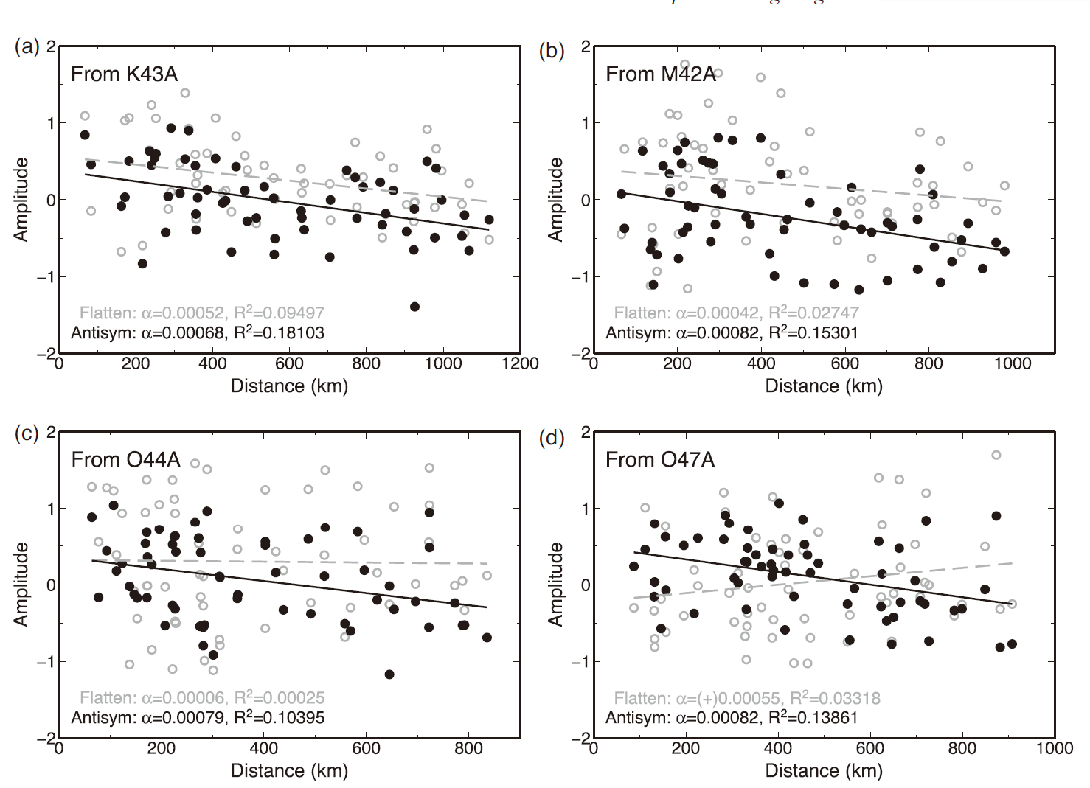
实验结果（33days ANTC）
以单个台站为中心点，拟合计算衰减系数
Notes:
南极洲衰减系数偏高，但均方根误差更小

Slide 15
实验结果（33days ANTC）
以各个台站为中心台站得到的衰减系数结果

Slide 16
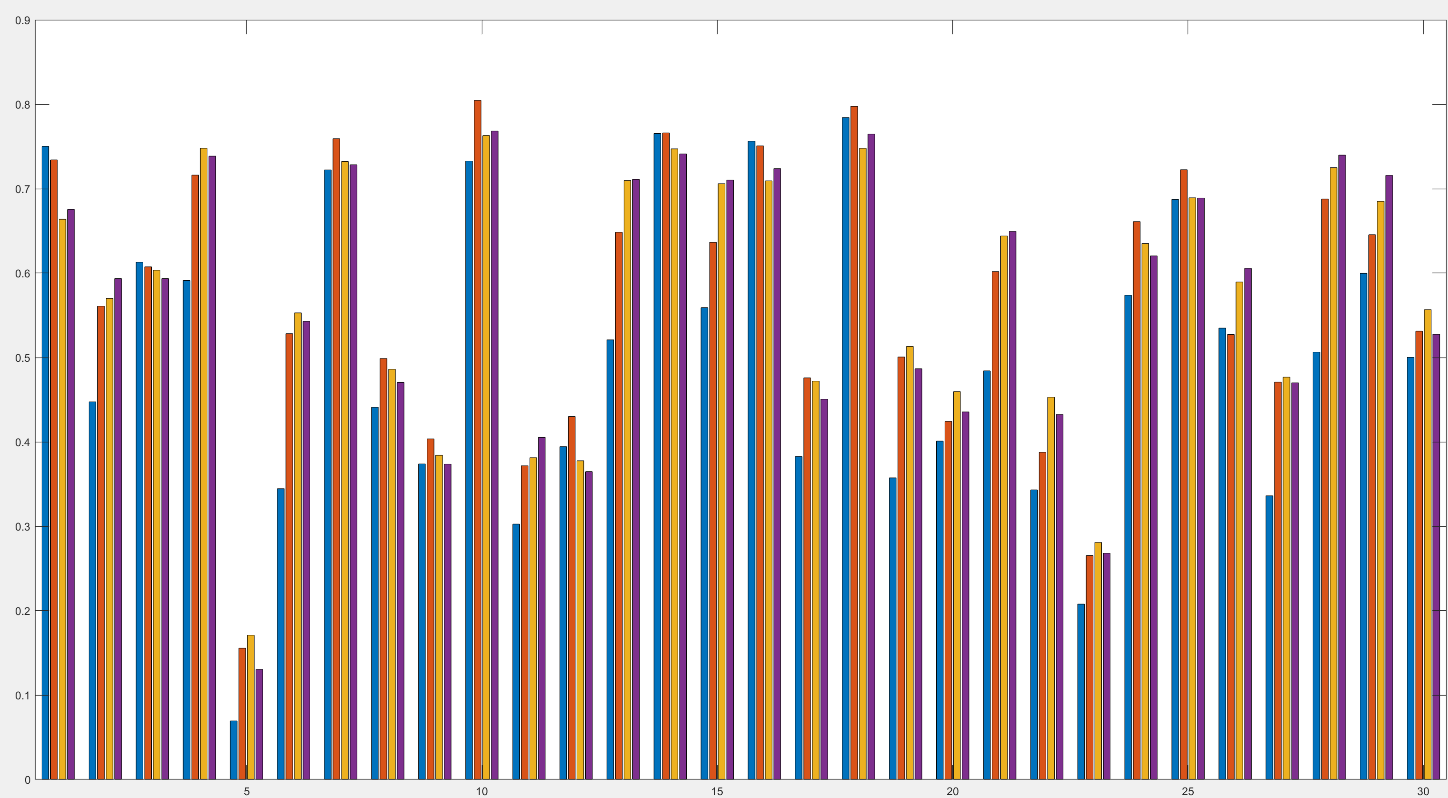
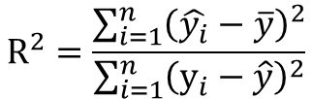
实验结果（33days ANTC）
$$R^{2}=\frac{\sum_{i=1}^{n}{{\left(\hat{y_{i}}−\overline{y}\right)}^{2}}}{\sum_{i=1}^{n}{{\left(y_{i}−\hat{y}\right)}^{2}}}$$
30stations R2（拟合优度）
平均值：
Straight：0.502818969561035
TF： 0.569083081670897
MS： 0.574480850523547
MC： 0.570947785157589

Slide 17
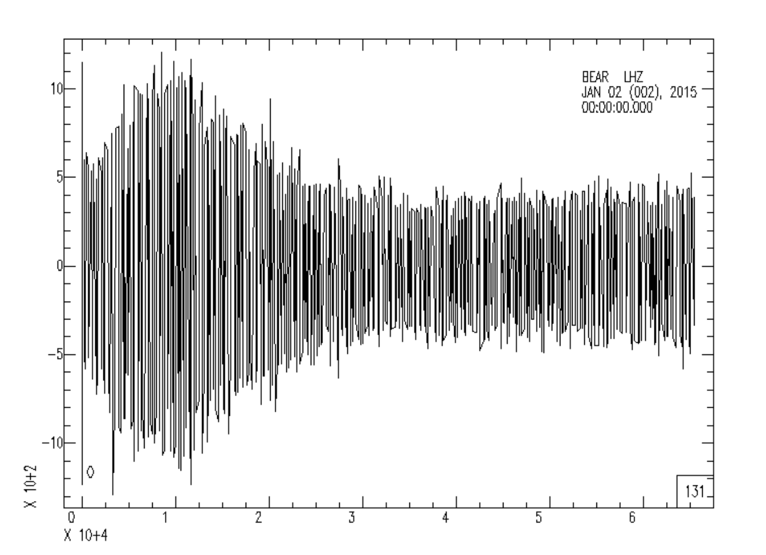
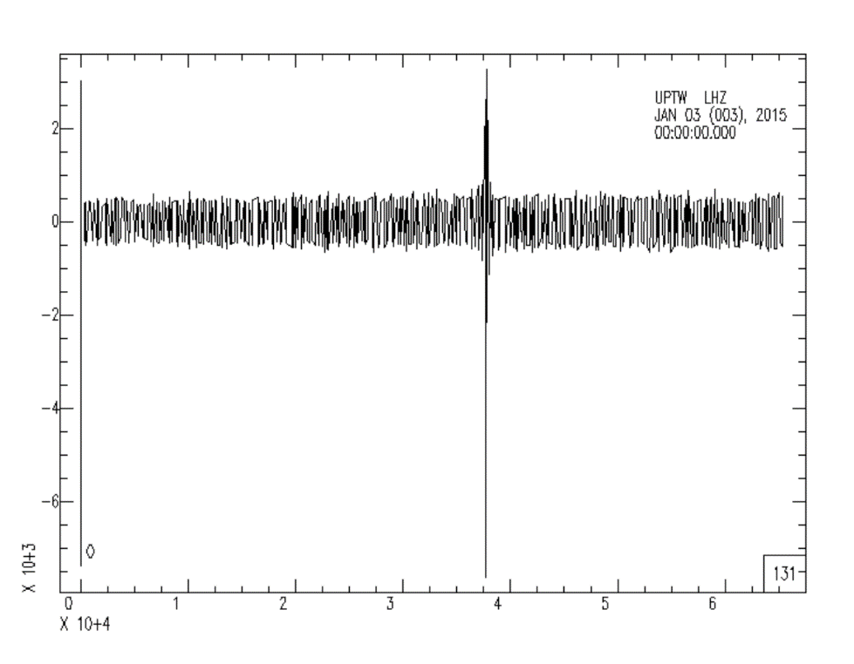
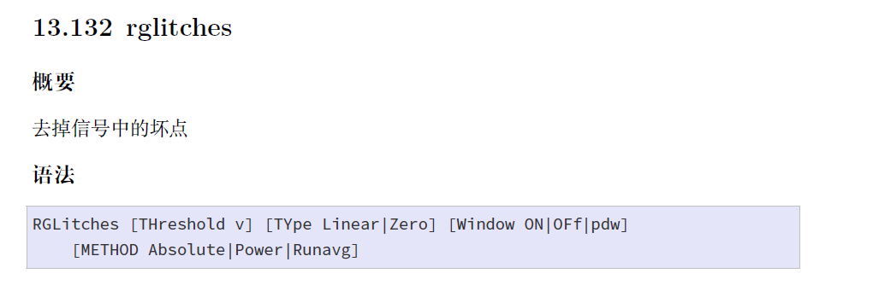
目前的一些问题：异常数据
纺锥、突刺、地震、数据缺失
纺锥型变化
毛刺
(SAC handbook)

Slide 18
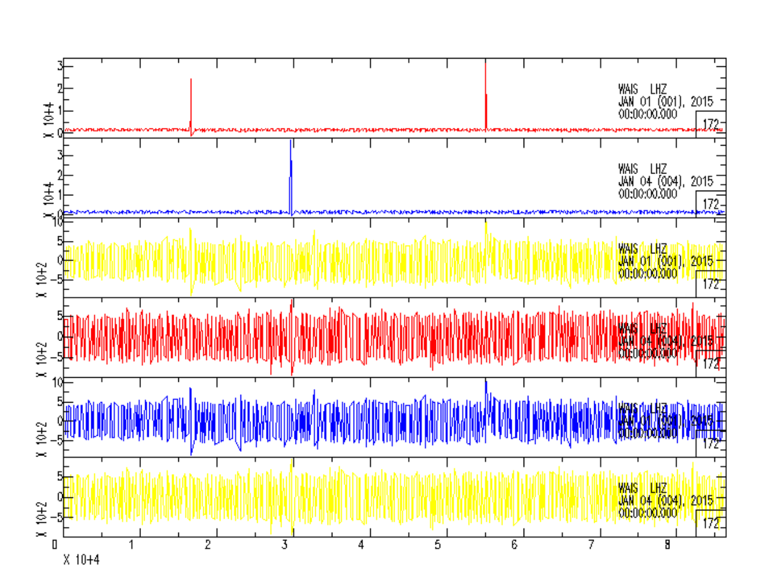
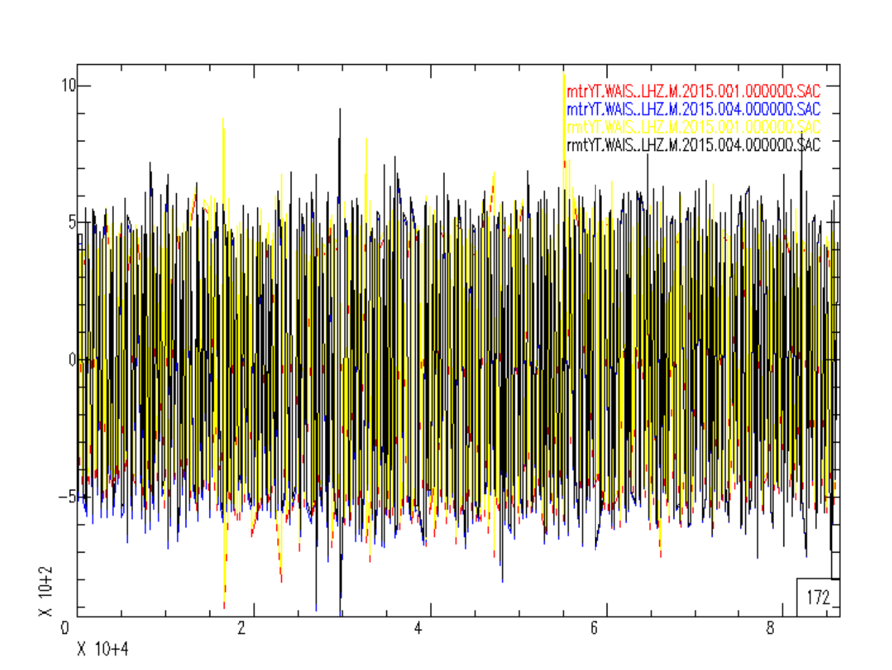
目前的一些问题：异常数据
对突刺的处理结果
By rglitches some “bad” channel are saved.

Slide 19
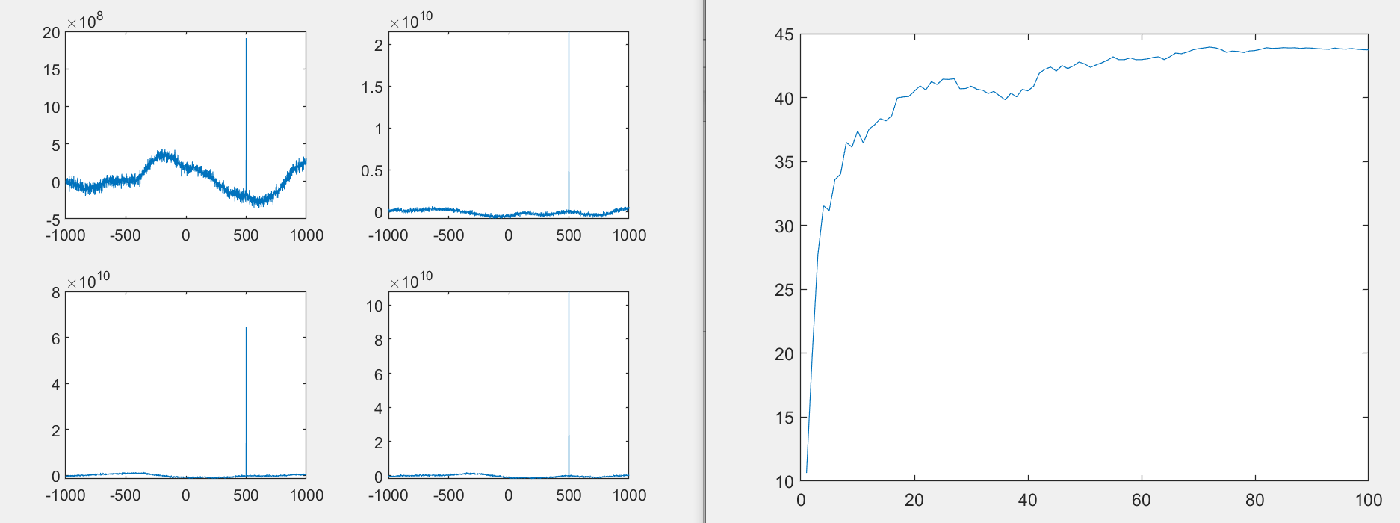
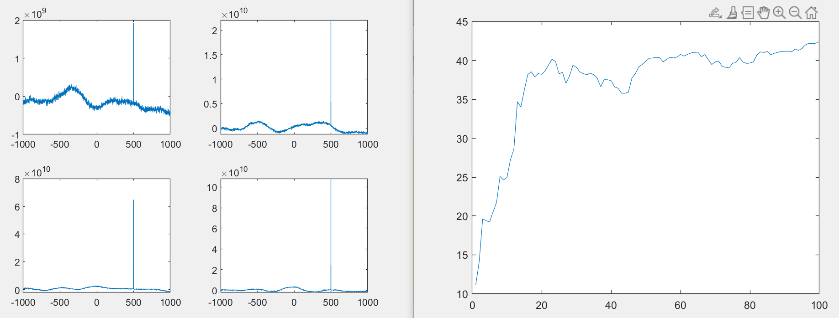
目前的一些问题：突刺的影响
突刺：5*10^4nm
突刺：1*10^5nm

Slide 20
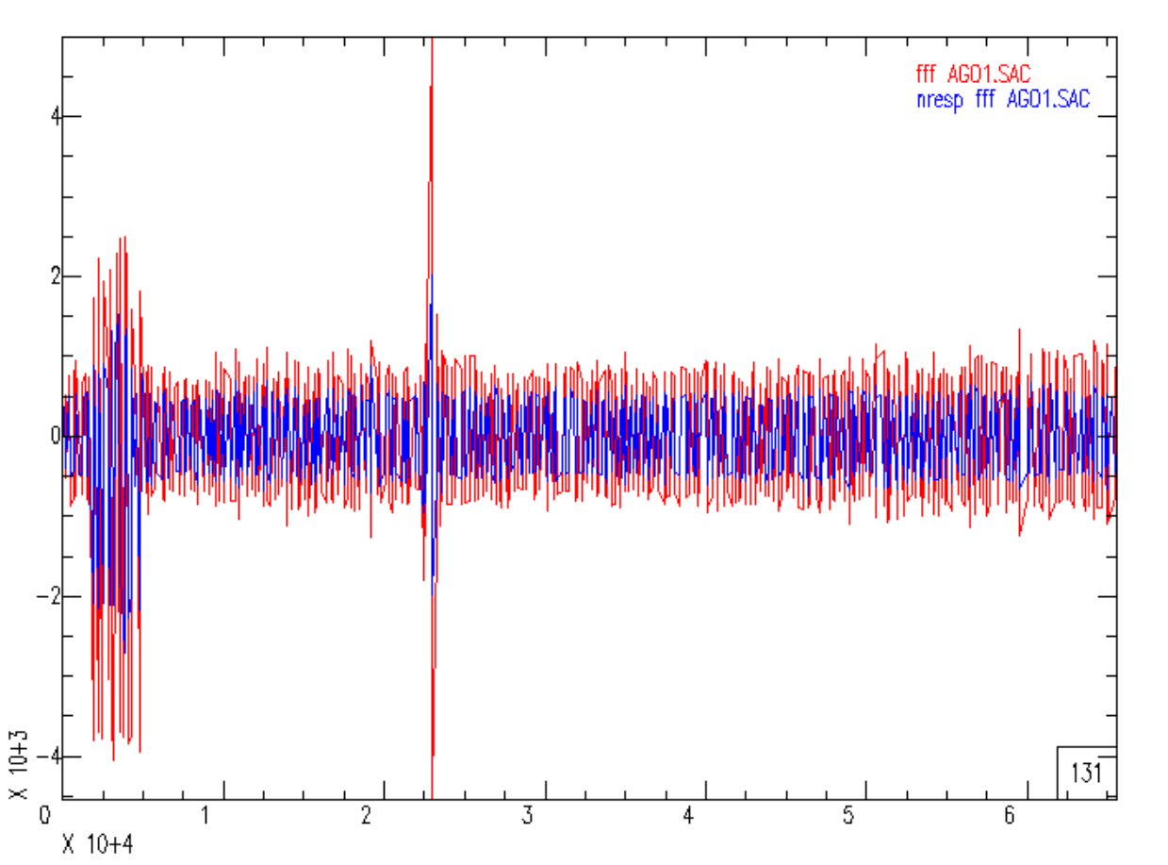
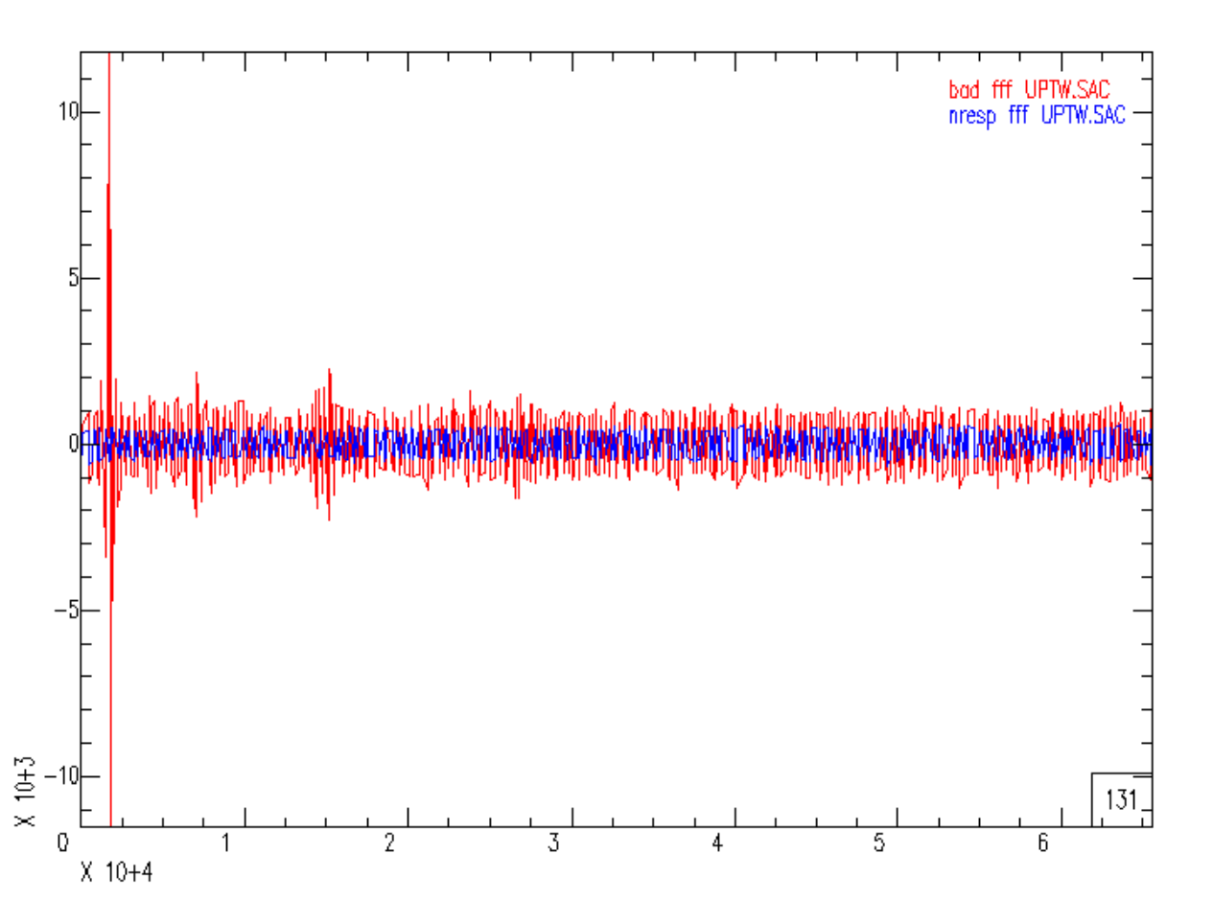
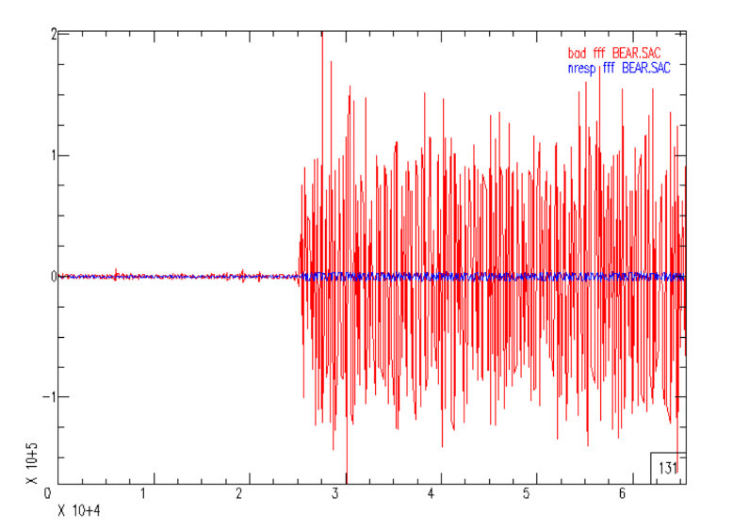
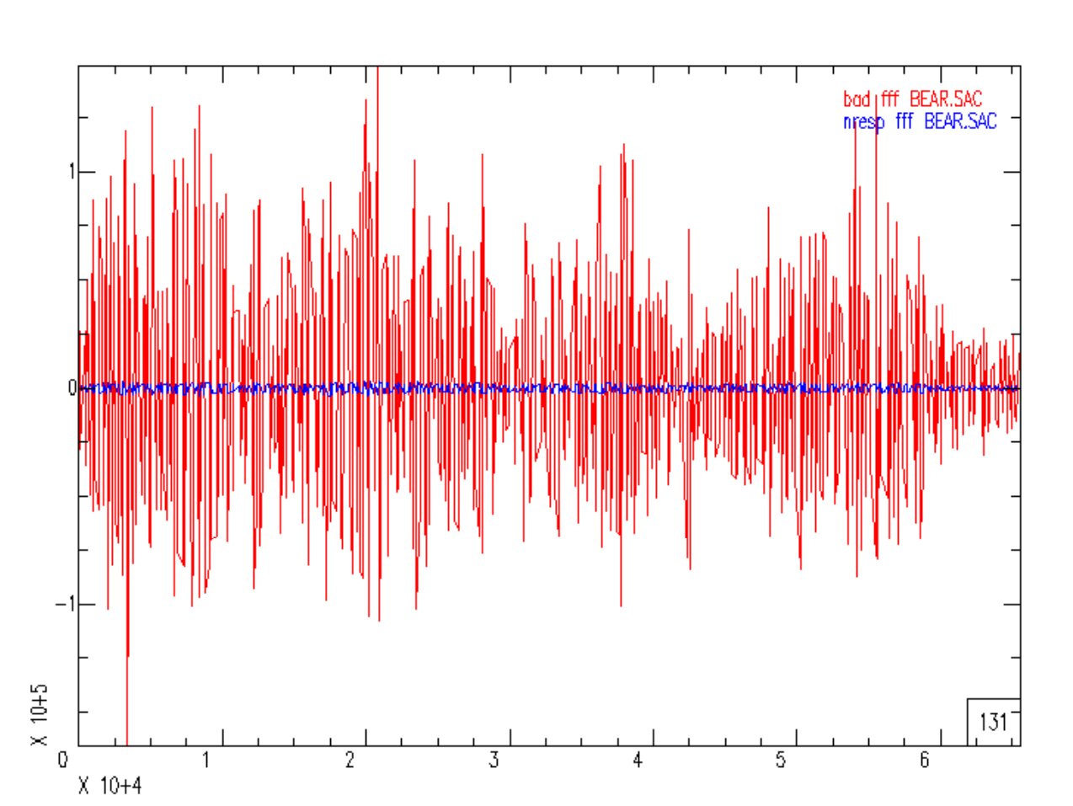
目前的一些问题：RESP改正
改正后相对还正常的
改正后出现毛刺或地震信号的
改正后信号急剧变化的
Notes:
要么RESP文件有有错，要么改了以后需要其他办法处理。
现在不清楚如何处理这个问题。

Slide 21
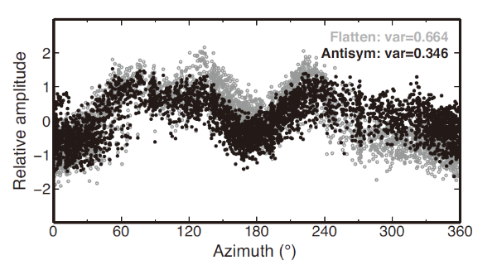
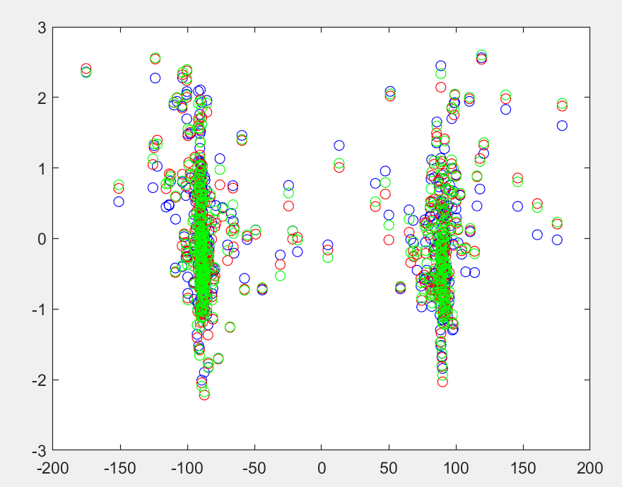
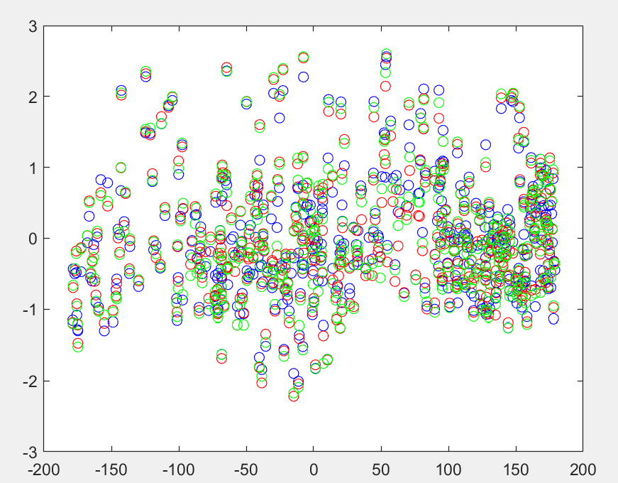
目前的一些问题：极地区域的方位角
Li, 2021
Blue： TF
Red： MS
Green： MC
在极地区域
方位角（北方向顺时针到两台站连线夹角）
失去意义

Slide 22
谢谢，请批评指正！

